Slide 1
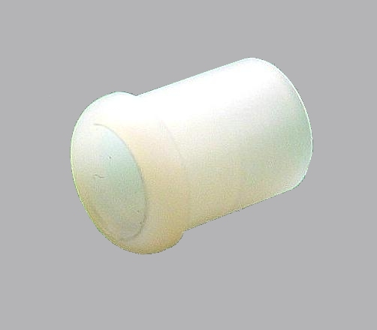
12
2
12
1,5
Coussinet nylon bout de barre (L 10 – Ø ext 12 – Ø int 8,3)

